Slide 1
Universidade Federal do Oeste do Pará
Instituto de Biodiversidade e Florestas
Curso de Engenharia Florestal
MENSURAÇÃO FLORESTAL
Capítulo 1 – Princípios e Unidades de Medida
Renato Bezerra da Silva Ribeiro
Santarém – Pará

Slide 2
Tipos de Medidas
Três fatores determinam a escolha das medidas a serem realizadas nas árvores (Spurr, 1952)
Facilidade e a velocidade
Exatidão com que podem ser feitas
Correlação entre as medidas e as características às quais se desejam uma estimativa

Slide 3
Tipos de Medidas
As medidas podem ser diretas e indiretas (Silva e Paula Neto, 1979)
Medidas diretas – faz se na realidade uma determinação
Ex: Diâmetros e as circunferências dos fustes e dos galhos das árvores, os comprimentos das toras, a espessura de casca e as alturas das árvores abatidas, entre outras.

Slide 4
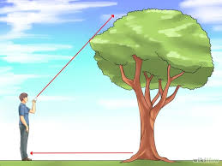
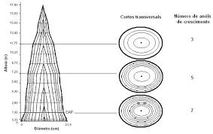
Tipos de Medidas
Medidas indiretas – referem-se à estimação (medição aproximada)
Ex: Altura e o volume das árvores em pé

Slide 5
Unidades de Medida
No Brasil, o sistema adotado desde 1962 é o Sistema Internacional de Unidades (SI).
As principais grandezas físicas medidas ou estimadas, com suas unidades de medida:
Grandeza | Unidade de Medida | Símbolo
Comprimento | Metro | m
Área | Metro quadrado; Hectare | m²; ha
Volume | Metro cúbico | m³
Massa | Quilograma; Tonelada | kg ; t
Ângulo plano | Graus | °
Massa específica | Quilograma por metro cúbico; Grama por centímetro cúbico | kg/m³ ; g/cm³

Slide 6
Unidades de Medida
As medidas necessitam, em alguns casos, ser convertidas pelos seguintes motivos:
Alguns instrumentos de medição fornecem estimativas em Sistema Inglês (polegadas, pés e etc.)
Para apresentação em unidade diferente da originalmente medida (metro quadrado em hectare).
Para efetuar cálculos com duas medidas com unidades diferentes (diâmetro em centímetros e espessura da casca em milímetros).

Slide 7
Alguns exemplos de conversões
1 cm = 10 mm
1 m = 100 cm
1 polegada = 2,54 cm
1 pé = 30,48 cm
1 hectare = 10.000 m²
1 acre = 0,4047 ha

Slide 8
Erros de medição
É a diferença entre valor da medida e o valor exato da grandeza em questão. Quanto maior a incerteza sobre o valor da medida, maior o erro de medida
Para realizar a medida de uma grandeza física de forma correta, deve-se:
1. Escolher um instrumento adequado para a medida;
2. Aprender a utilizar o instrumento;
3. Aprender a ler a escala de medida desse instrumento.

Slide 9
Erros de medição
Dividido em três categorias:
Erros Estatísticos – resultantes de variações aleatórias da medida, devido a fatores não controláveis. Ex: a presença de corrente de ar numa medida de massa utilizando balança muito sensível.
Erros Sistemáticos – têm causas diversas e influem na medida sempre num mesmo sentido, para mais ou para menos. Ex: a falta de calibração de um instrumento.

Slide 10
Erros de medição
Erros grosseiros – do ponto de vista da teoria dos erros, não são considerados erros e sim enganos que o operador comete durante a medição ou nos cálculos durante a análise dos dados.

Slide 11
Exatidão versus Precisão
Exatidão – é um conceito qualitativo e refere-se a quanto os valores medidos se aproximam do verdadeiro valor da grandeza.
> Exatidão = próximo do valor verdadeiro da grandeza
Precisão – é um conceito qualitativo e usada para caracterizar a magnitude dos erros presentes na medida.
< magnitude dos erros = > precisão da medida

Slide 12
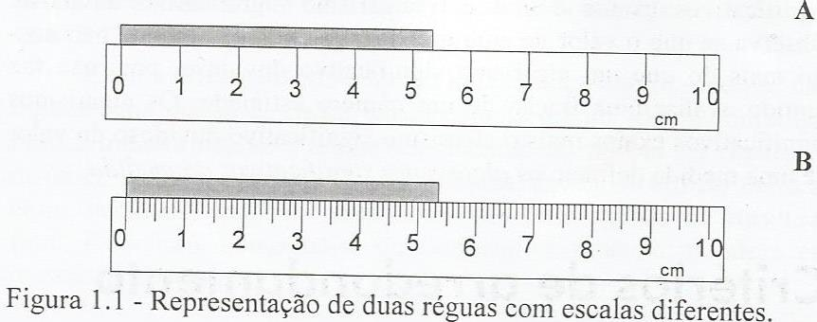
Exatidão versus Precisão

Slide 13
Algarismos significativos
Está relacionado com o número de dígitos com que deve ser escrito o número associado ao valor de uma medida, dependendo da precisão do instrumento.

Slide 14
Algarismos significativos
Régua A
L= 5 cm?
? Algarismo significativo duvidoso
Régua B
L= 5,3 cm?
Algarismo significativo exato
L= 5,3 cm
L= 5,3 cm

Slide 15
Critérios de arredondamento
É necessário para que os resultados tenham um número apropriado de algarismos significativos;
É realizado no algarismo menos significativo de um número, ou seja, naquele mais à direita do número;

Slide 16
Critérios de arredondamento
Se o algarismo à direita daquele que será o menos significativo do resultado for igual ou menor que 4, o resultado deverá ser arredondado para baixo;
Se o algarismo à direita daquele que será o menos significativo do resultado for maior ou igual a 5, o resultado deverá ser arredondado para cima;

Slide 17
Critérios de arredondamento
EXEMPLOS
40,399
40
7,650
7,7
0,4340
0,43

Slide 18
Símbolos
(1959) - Internacional Union of Forestry Research (IUFRO)
C= circunferência qualquer;
C c/c= circunferência com casca;
C s/c= circunferência sem casca;
CAP= circunferência com casca medida a 1,30 m do solo;
d= diâmetro qualquer;
d c/c = diâmetro com casca;
d s/c= diâmetro sem casca;
DAP= diâmetro com casca medido a 1,30 m do solo;

Slide 19
Símbolos
Ec= espessura de casca;
h ou H= altura qualquer;
Ht= altura total;
Hc= altura comercial;
Hf= altura do fuste;
N ou n= número de árvores;
AB ou G= área basal por hectare;
N/ha ou N.ha⁻¹= número de árvores por hectare;
AS ou g= área seccional;
g= área transversal medida a 1,30 m do solo (DAP);
V= volume qualquer;

Slide 20
Símbolos
V c/c= volume com casca
V s/c= volume sem casca;
VT c/c= volume total com casca;
VT s/c= volume total sem casca;
V/ha= volume por hectare;
α, β, θ= ângulos;
L= comprimento de uma seção do fuste ou distância;
fe= fator de empilhamento;
f ou ff= fator de forma;
Q= quociente de forma.

